Slide 1
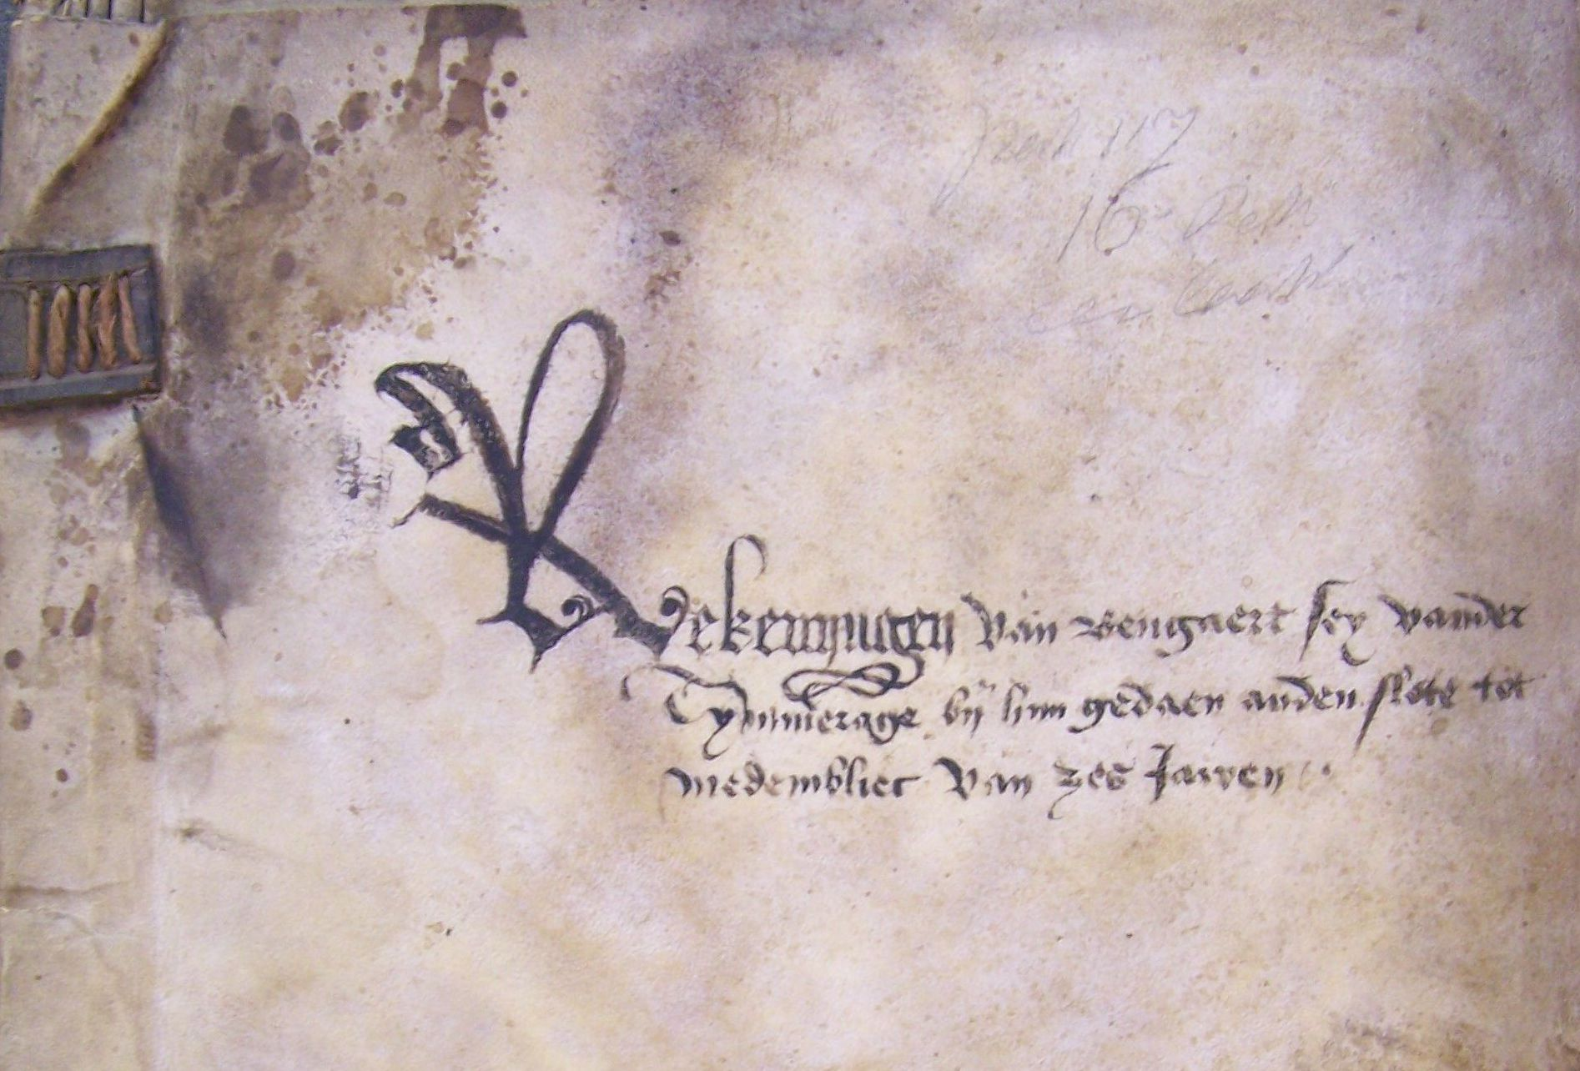
Rekeningen van Bengaert Sey vander
Tymmerage bij hem gedaen anden slote tot
Medembliec van zes jairen
(feitelijk acht jaar)
(AD 1438 – 1446)

Slide 2
Wat is het
Tymmerage-manuscript?
Wat is de historisch context ervan?

Slide 3
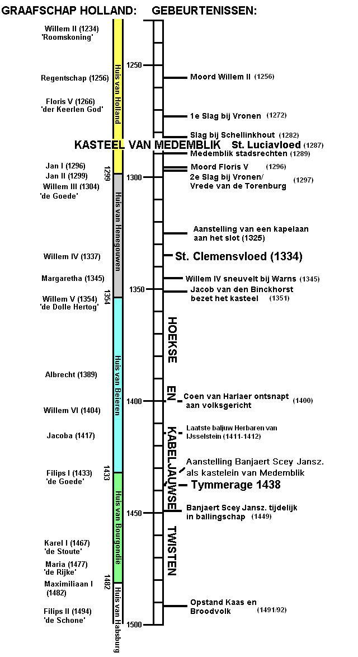

Slide 4
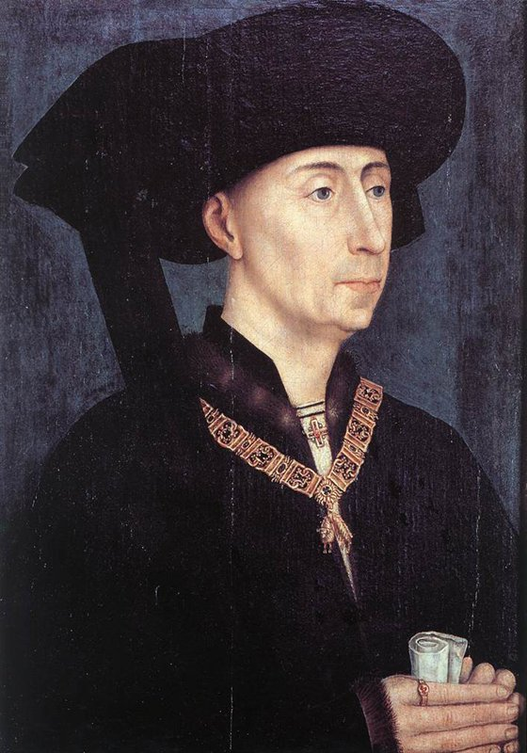
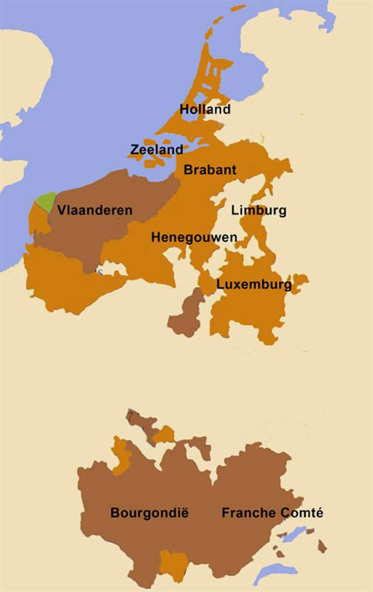
Filips III van Bourgondië
‘Filips de Goede‘
(1396 – 1467)
-Hertog van Bourgondië
-Hertog van Luxemburg, Brabant en Limburg
-Graaf van Vlaanderen, Henegouwen, Holland, Friesland en Zeeland

Slide 5
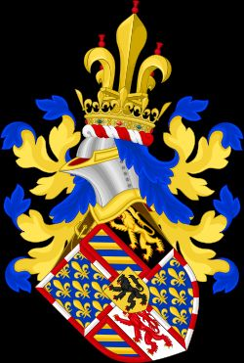
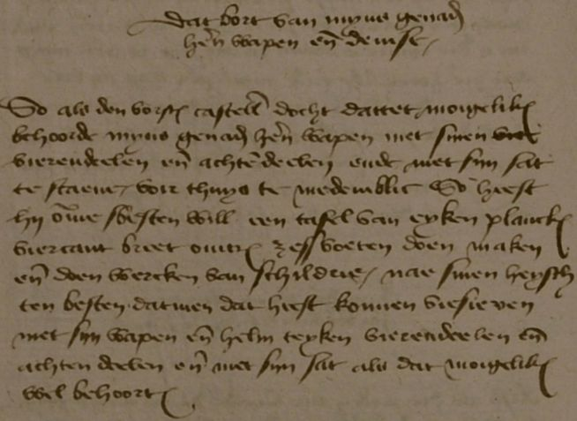
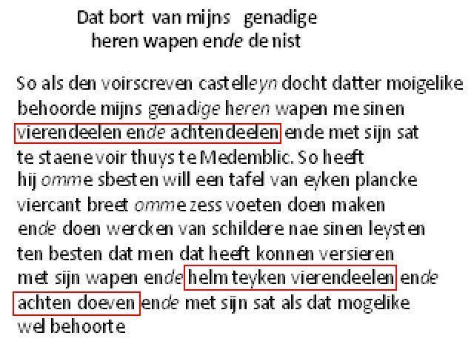
fol 20v

Slide 6
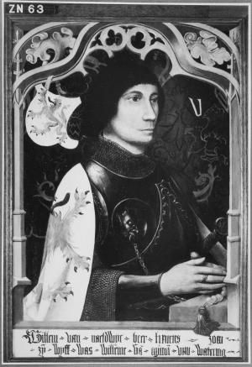
Benjaert Scey Jansz
Kastelein van Medemblik in de functies van dijkgraaf en schout
C. J. Gonnet; Inventaris van het archief Oud Medemblik
Genoemde rentmeesters-generaal:
Godschalk Oem (1432-1339)
Willem van Naaldwijk (1439-1441)
Willem Engelbrechtszn. (1442-1446)
Anthonis Michiels (1446-1451)

Slide 7
KENMERKEN VAN HET MANUSCRIPT

Slide 8
1. INDELING EN KENMERKEN VAN HET MANUSCRIPT
Het manuscript is op papier geschreven met een perkamenten omslag
Het manuscript bestaat uit 102 pagina’s (51 folia) + losse appendix (brief)
Bestaat uit 6 deelrekeningen en een aanhangsel

Slide 9
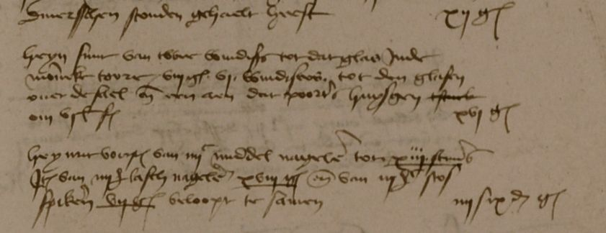
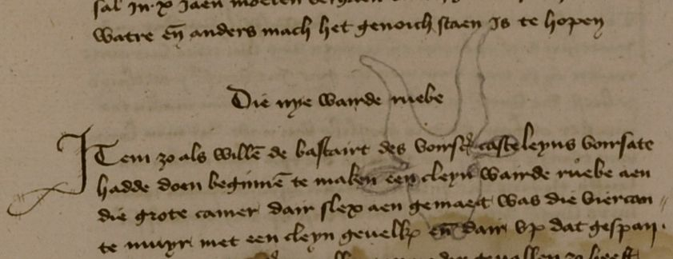
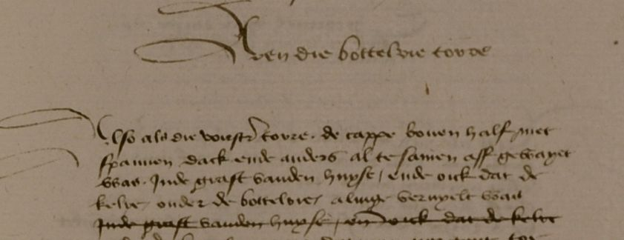
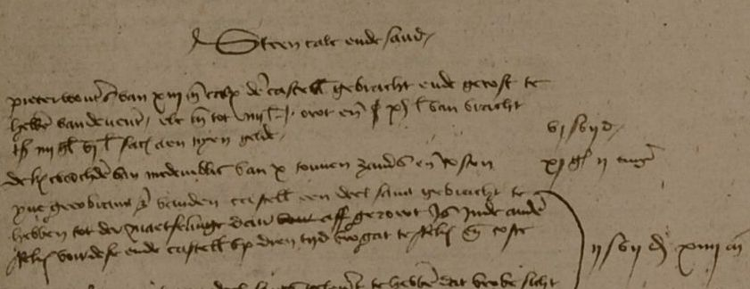
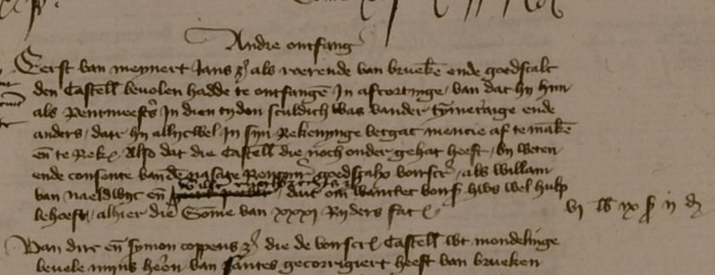
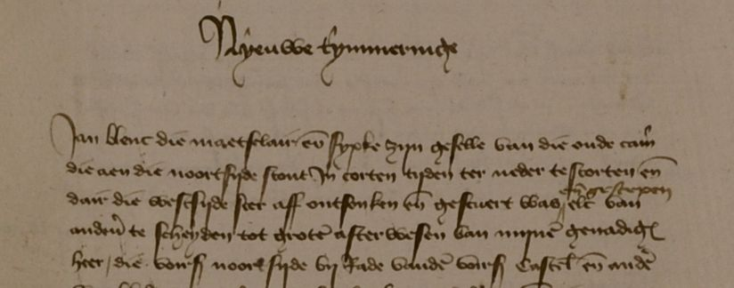
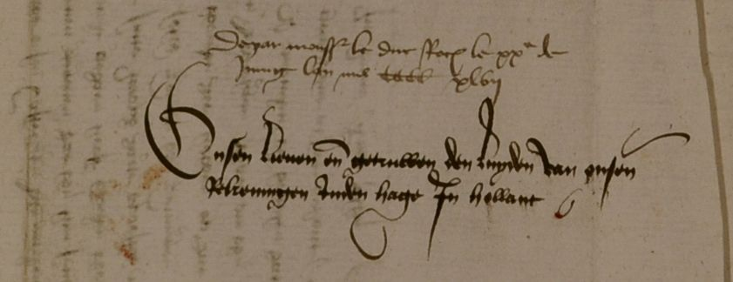
2. Minstens zeven verschillende handschriften

Slide 10
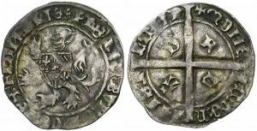
3. Hanteert verschillende munteenheden, doch teruggerekend naar één eenheid: Vlaamse groot als de waarde van een penning
Rekenwijze in ponden (£ of lb = libra), schellingen (s = solidus), penningen (d = denarius) en miten of mijten: .. lb .. s .. d (.. miten)
1 Vlaams groot (standaard munt) = 1 denier (penning)
1 pond = 20 schellingen
1 schelling = 12 penningen,
1 penning = 1 groot = 24 miten (1:20:240:5760).
1 gulden = 20 stuivers
1 pond = 6 gulden
1 schelling = 6 stuivers
1 penning = ½ stuiver
Andere genoemde betaalmiddelen:
engels, oord, arnoldus gulden, leeuwengroot, lelyart, schild, pieter, wilhelmustuin, rijnse gulden, rijder

Slide 11
lb sc d
£ s d gVl
3 lb 4 sc 8 d
3 sc 9 d gVl 6 miten
5 lb 8 sc 9 d gVl
30 gulden

Slide 12
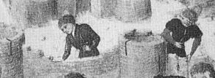
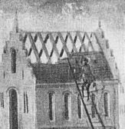
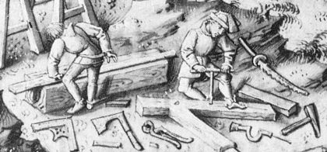
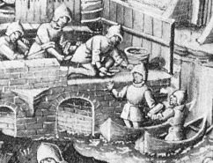
4. Het document geeft uitgebreide beschrijvingen van de plaats en de aard van de uitgevoerde werkzaamheden
Beschrijving van werkzaamheden en kostenberekening voor de verschillende ambachtslieden:
timmerlieden, smeden, straatmakers, metselaars, rietdekkers, leidekkers, glazeniers, schilders, stukadoors en beschoeiers

Slide 13
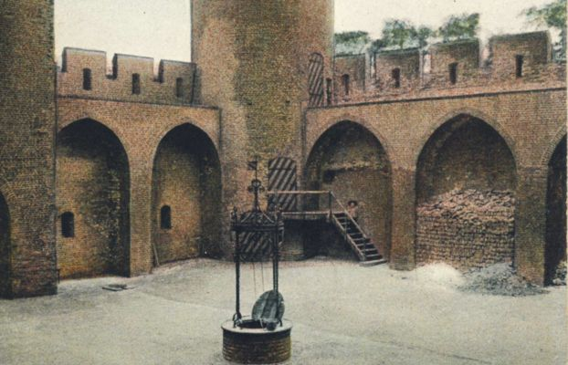
Om de diverse objecten te kunnen plaatsen is een aantal triviale aannamen noodzakelijk:
Sael: de meest westelijke vleugel (nu ridderzaal)
Groote Camer: het middelste vertrek (nu burchtzaal)
Oude Poorthuys: oostelijke poortgebouw (iconografie)
Nye Poorthuys: noordelijke poortgebouw (iconografie)
Verder houvast aan onderdelen van het Muiderslot en de iconografie

Slide 14
3. Inzicht in locaties en functies van de diverse gebouwen en andere zaken met betrekking tot het kasteel
Objecten/ruimten: Functioneel:
-Muren met spaarbogen
-Torens en hun functies : Molkentoren, Monckentoren, Bottelarijtoren, Kleine bottelarijtoren, Gevangenistoren (Smits- -toren)
-Boven- of zolderverdieping: Hemelrijk, korenzolder boven de zaal
-Kelders: Bottelarijkelder, bierkelder
-Poorthuizen: Nieuwe en Oude Poorthuis
-Kamers en hun functies Zaal, Grote Kamer, Blauwe Kamer
(keuken, bottelarij, kapel, slaapkamer)
-Bijkamertjes Spinde, washuisje, maagdenkamer, schrijfkamer
-Bijgebouwen en hun functies: Bakkerij, kledingopslag (garderobe)
-Putten: Slotplein, bolwerk
-Straten: Steen- en schelpenstraten
-Bolwerk : Boerderijactiviteiten (bouwhuizen, stallen, hooiberg, dorsvloer)
-Bruggen en toebehoren
-Slotgracht en beschoeingen
-Hofweide met een stelsel van sloten en grachten

Slide 15
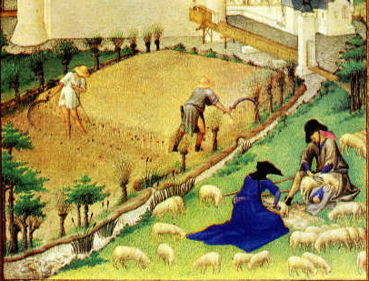
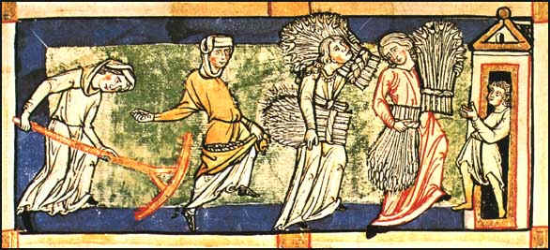
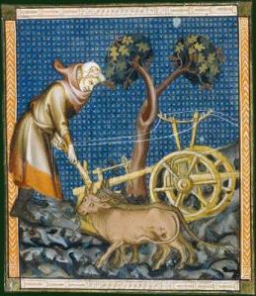
HET BOLWERK

Slide 16
Wat was het ‘bolwerk’?
Plaats van boerderij-activiteiten:
Twee bouwhuizen ‘boerderij’ , met dorsvloer
Varkenshok
Koeienstal
Kippenhok
Ossenstal
Paardenstal
Bergh: hooiberg of berging voor het koren
Bostelkuip

Slide 17
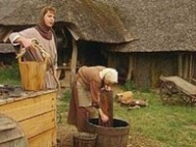
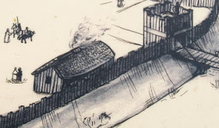
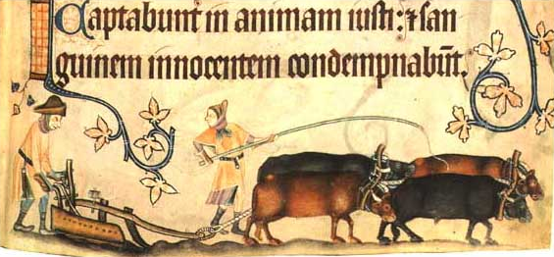
Wat was het ‘bolwerk’?
Bron: NTR, 2009
Ruimte buiten de kasteelmuren (voorburcht).
Een eigen put
Eigen steenstraten
Eigen toegangsbrug
Met een zodanige omvang waar boerderijactiviteiten mogelijk zijn geweest
Hoogst waarschijnlijk omgeven door een aarden wal

Slide 18
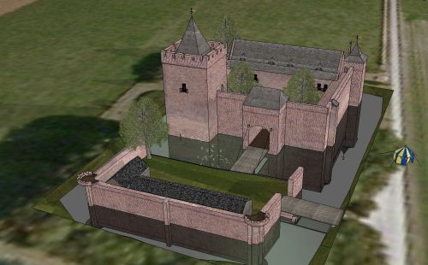
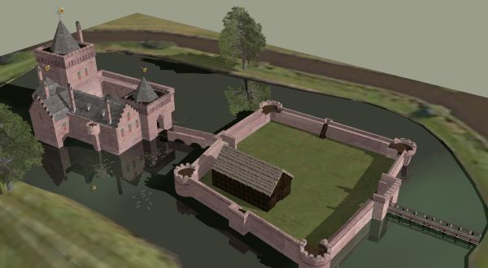
Aantrekkelijke gedachte om een vergelijking te maken
Huys ten Nuwendueren
(Huis te Nuwendoorn
Nuweborch
(Nieuwburg)
Reconstructies: Remco Cevat, Alkmaar
Notes:
Voorburchten van de Nuwendoorn een Nieuwburg

Slide 19
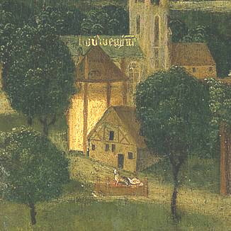
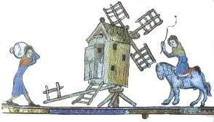
Huis te Nuwendoorn:
Boerderij-activiteiten aangetoond (rekening 1345)
*In den eersten die scure te stoppen (schuur), *Item die molle ondecken (molen) *Item 6 barchroeden (hooiberg), *Item 3 yseren, den barch mede te heffen (hooiberg)
(Hamaker, 1876)
Notes:
Boerderijaktiviteiten bij het Huis te Nuwendoorn

Slide 20
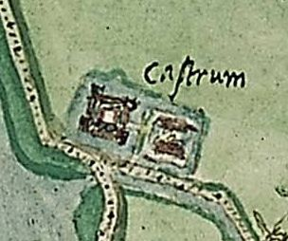
Muiderslot met voorburcht
Muiden Jacob van Deventer)
1545 Van Deventer (Biblioteca Nacional Madrid )
Notes:
Het Muiderslot had een voorburcht

Slide 21
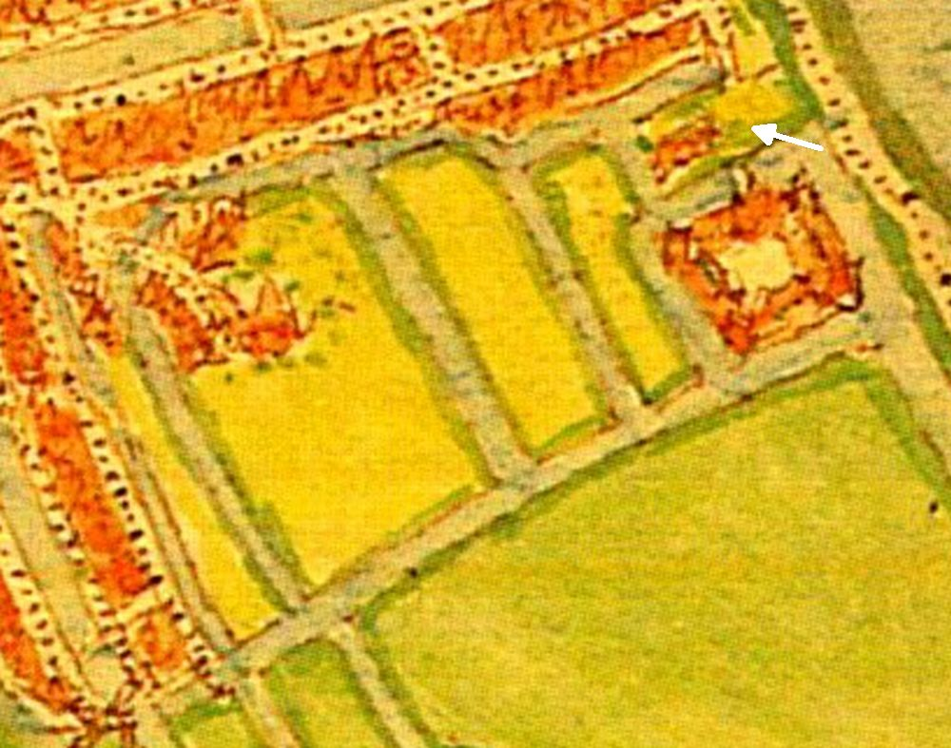
Het ligt redelijk voor de hand dat ‘bolwerck’ of voorburcht zich ten noorden van het slotplein bevond.
Jacob van Deventer (ca. 1562)

Slide 22
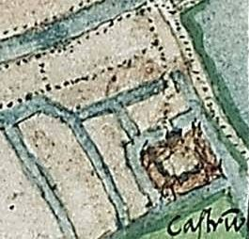
Met grachtenstelsel
Jacob van Deventer
1545 Van Deventer (Biblioteca Nacional Madrid )

Slide 23
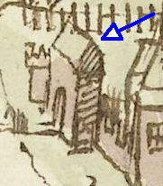
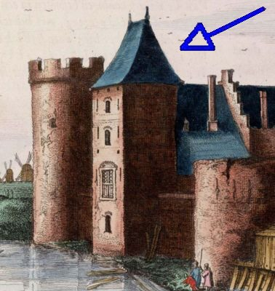
De curiositeit van twee poorthuizen
Noordzijde Oostzijde

Slide 24
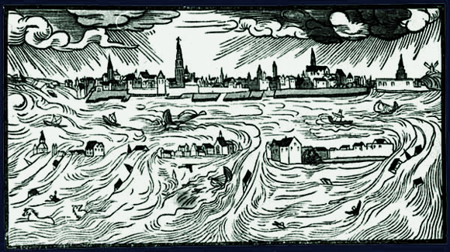
Twee poorthuizen en de aard van het bolwerk
Watersnoodtheorie

Slide 25
Begin 14 eeuw ernstige situaties door het water.
Belangrijke akten van Willem III van Henegouwen (1317-1336)
Situatie voor Medemblik zeer nijpend
St. Clemensvloed 23 november 1334 veroorzaakte een enorme ravage. (Kastelein: Gerard van Heemskerk)
Aanleg van de inlaagdijk van 1335, met het gevaar dat Medemblik en kasteel buitendijks kwam te liggen

Slide 26
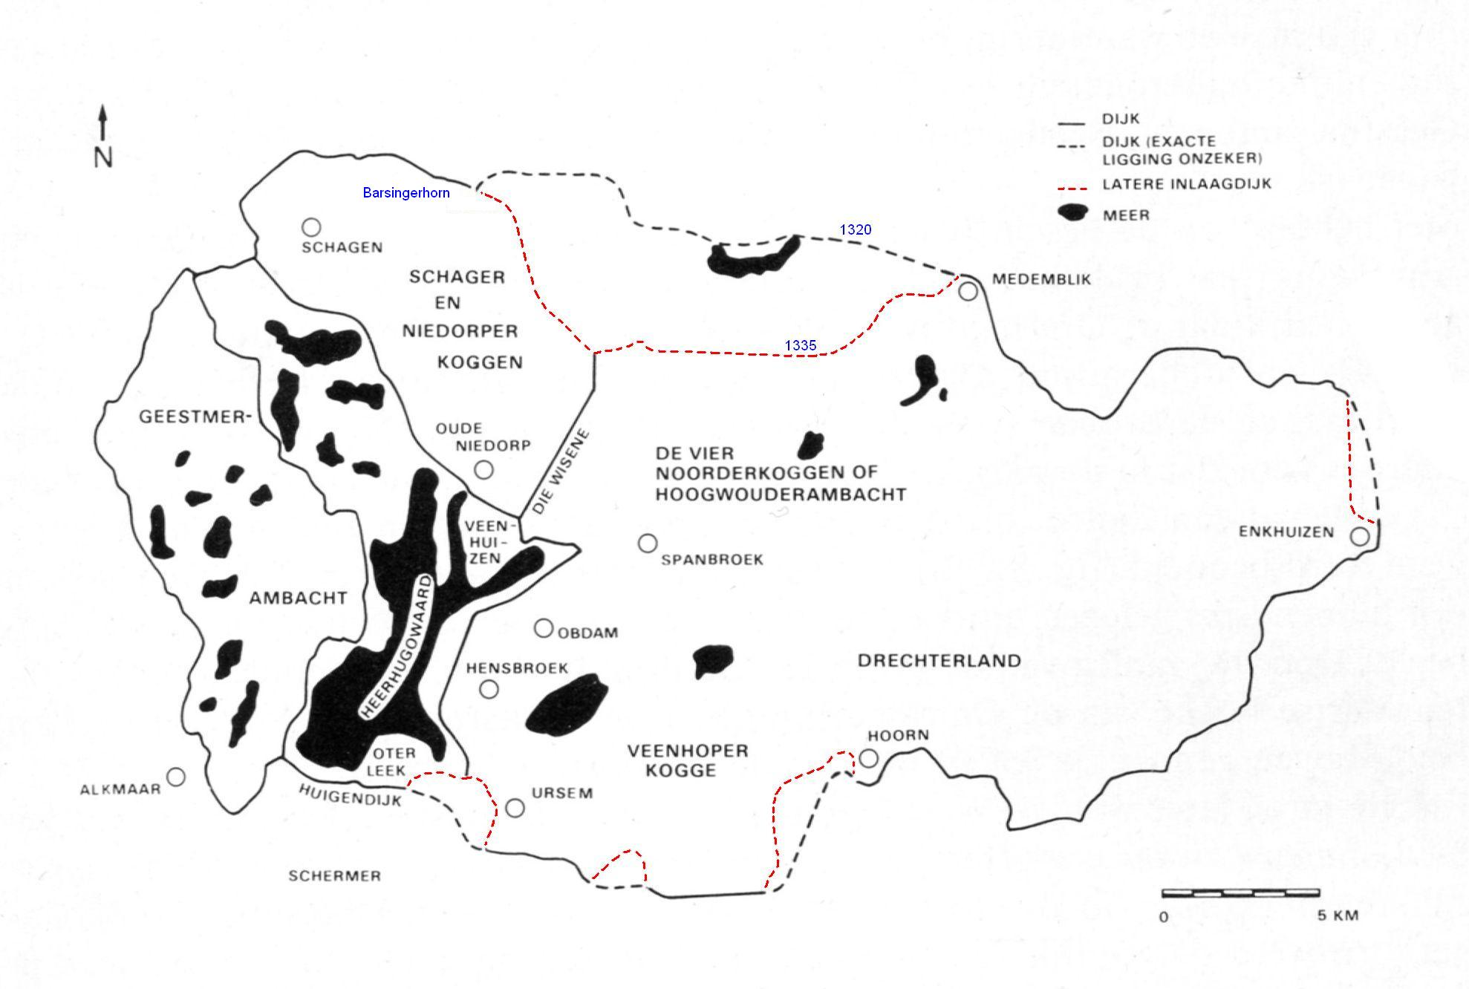
Beenakker (1988)

Slide 27
Er zijn meldingen van na 1400 van buitendijks land dat nabij/voor het slot
van Medemblik aanwezig was.
Vergund in 1416 aan Dirk van Zandhorst (Kastelein, Dijkgraaf en Schout van 1414-1419)
met bedoeling om deze te bedijken
In 1484 sprak men van ’Dirc van Zandhorst’s Nes’ en in 1485 van ‘Dirc van Zandhorst’s Uiterdijk’

Slide 28
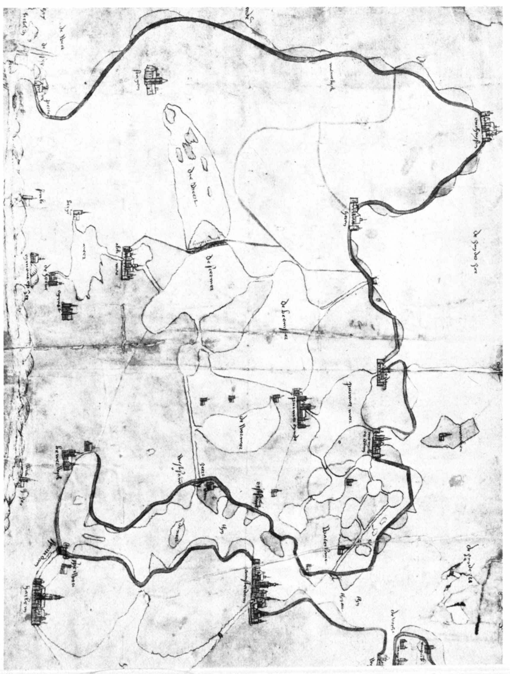
Willem Hendricxz Croock (1529)

Slide 29
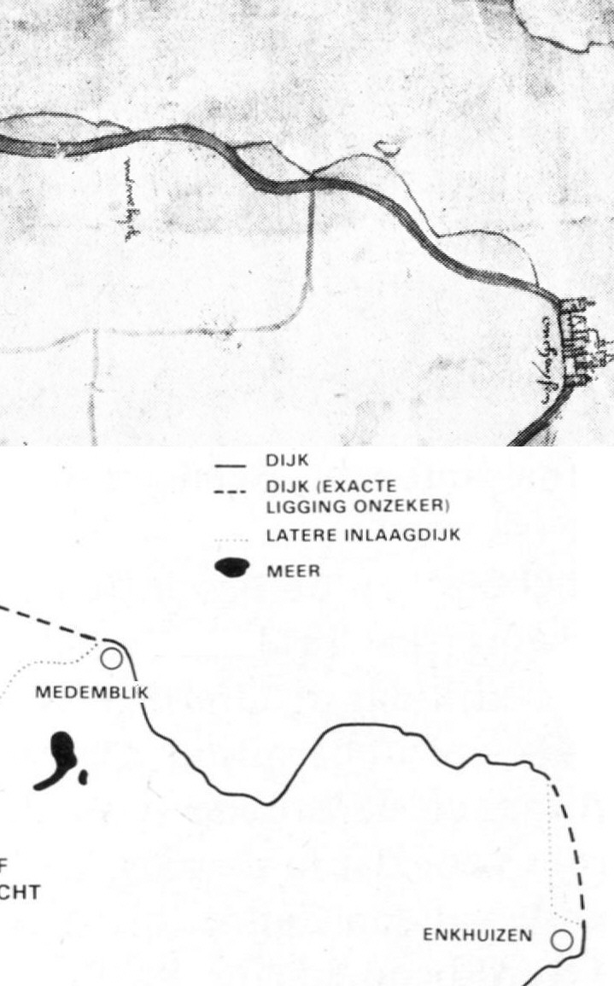

Slide 30
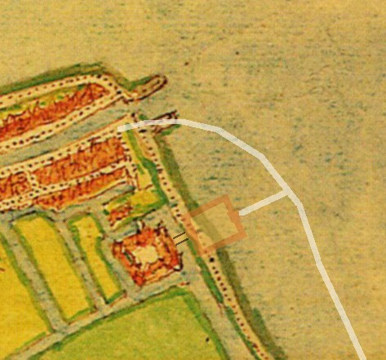
Theoretisch voorstel

Slide 31
HOFWEIDE
gebied met een sloten- of grachtensysteem
-(Slot)gracht
-Singel
-Sloten
Functioneel:
-Weidegebied voor vee (blijkens de agrarische activiteiten in het bolwerk)
-Visserij
-Watervoorziening

Slide 32
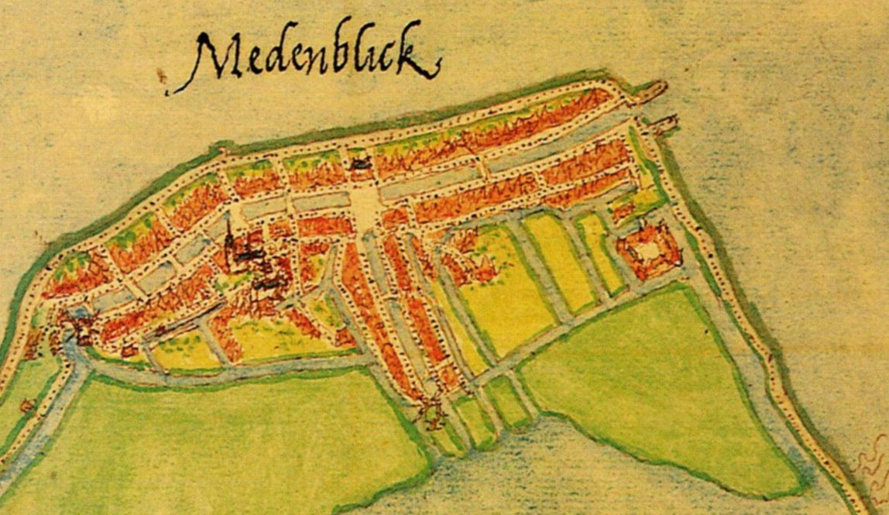
HOFWEIDE: weidegebied met sloten- of grachtenstelsel
(slotgracht, singel en sloten)

Slide 33
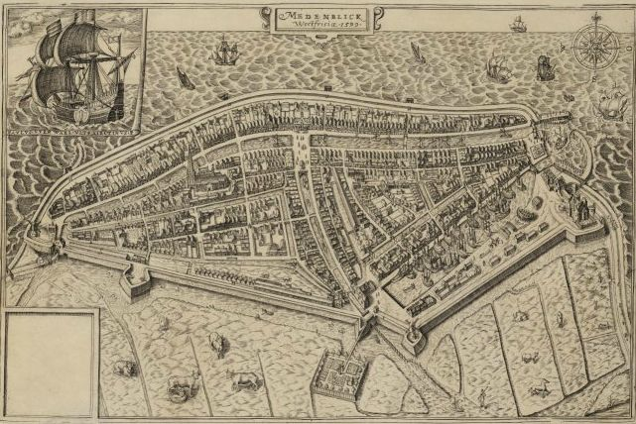

Slide 34
Aanvullende nuttige informatie uit de iconografie
Anonymus 1588
Johannes Blaeu (1596 - 1673) (stedenatlas)
Roeland Roghman (1627 - 1692)
Andries Schoemaker (1660-1735) cq (‘atlas schoemaker’)

Slide 35
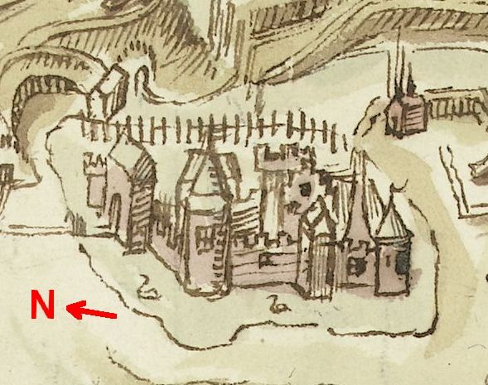
Anonymus ca. 1588

Slide 36
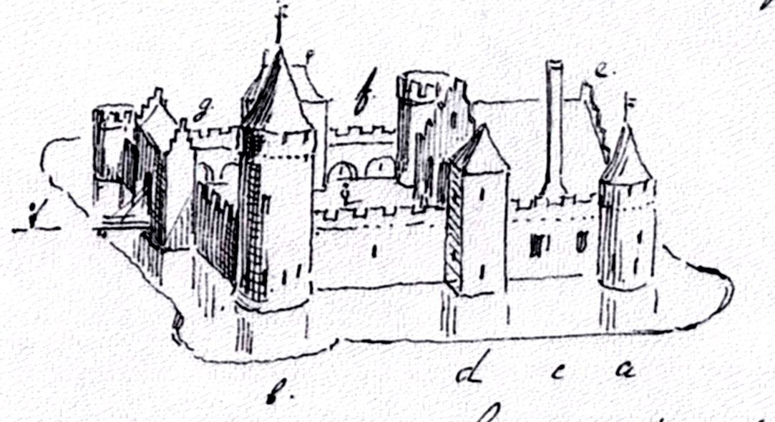
Reconstructie uit 1890 van Victor de Stuers (1843-1916)

Slide 37
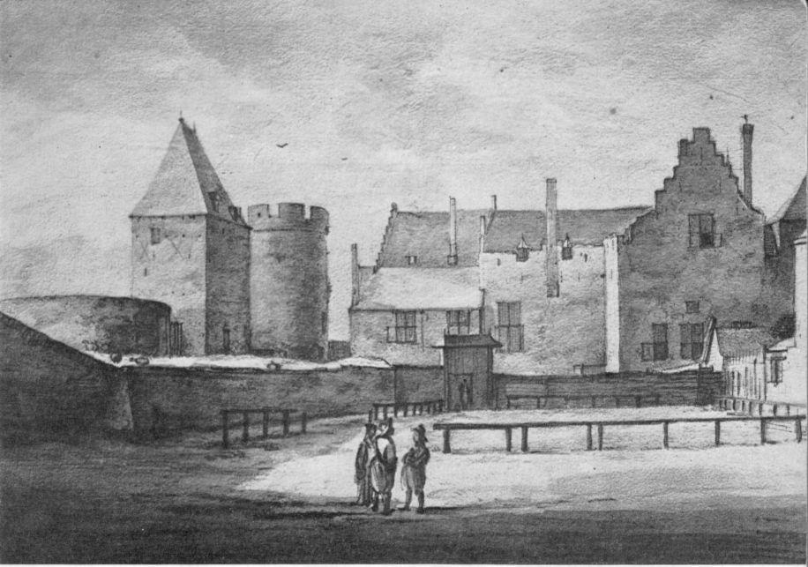
Roelant Roghman 1647

Slide 38
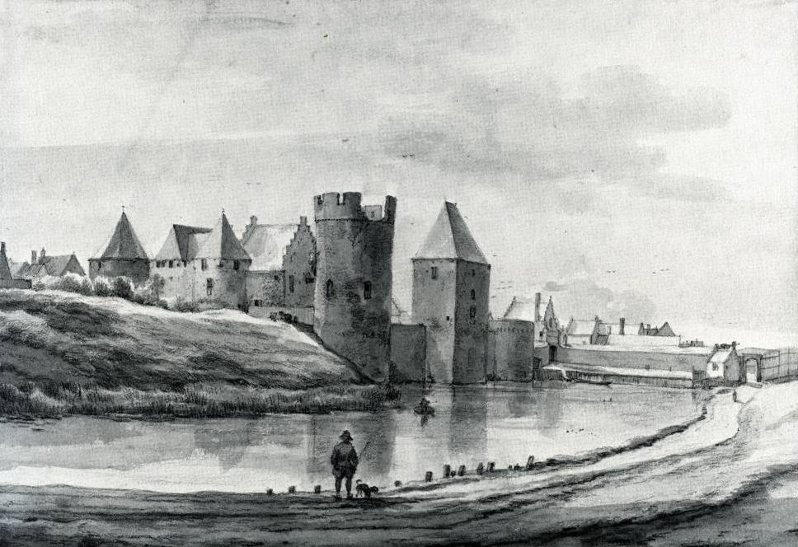
Roelant Roghman 1647

Slide 39
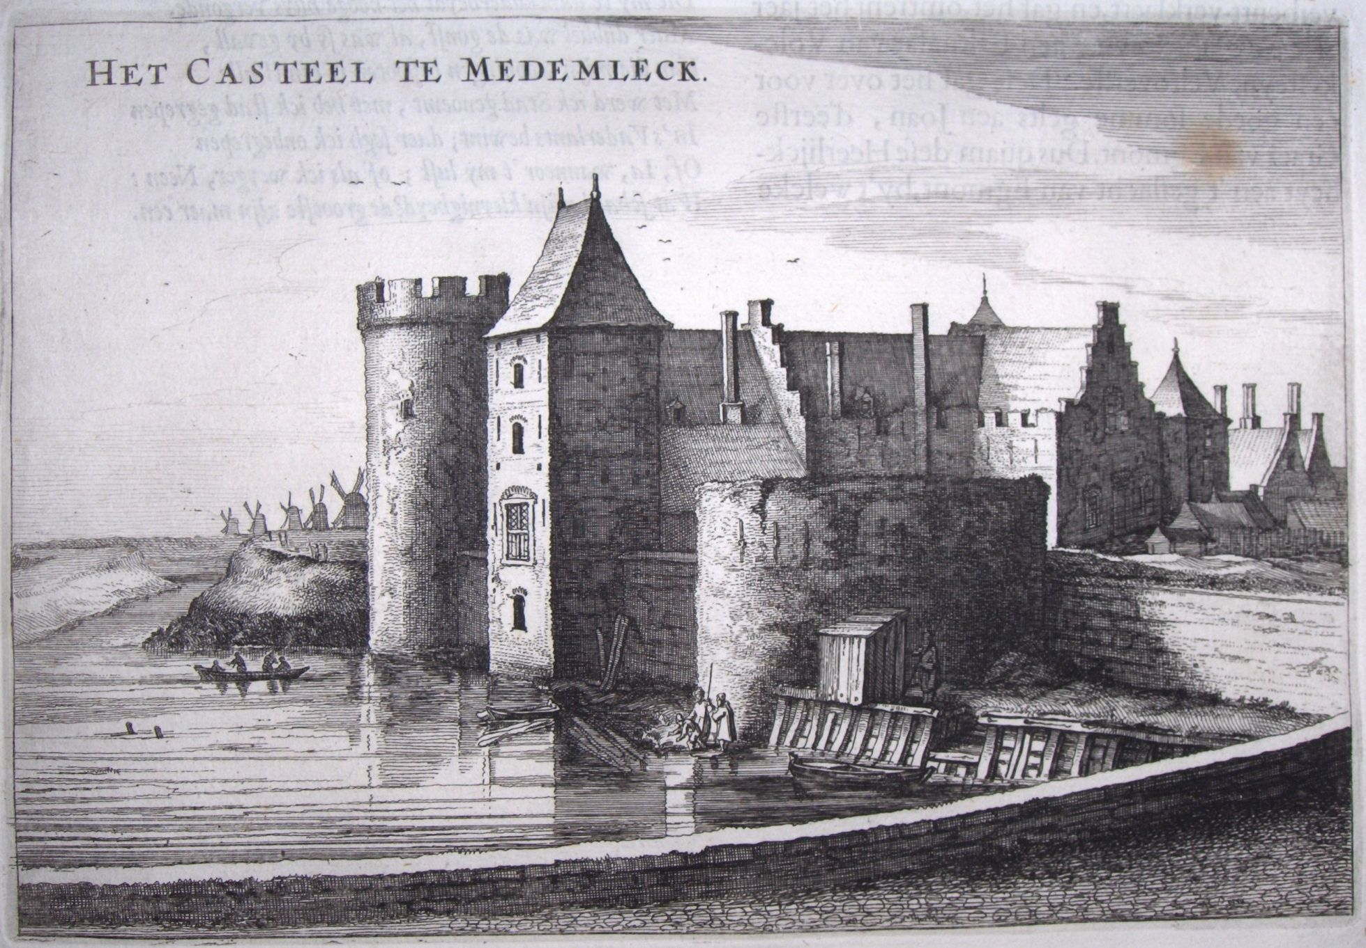
Stedenatlas van Johannes Bleau (1649)

Slide 40
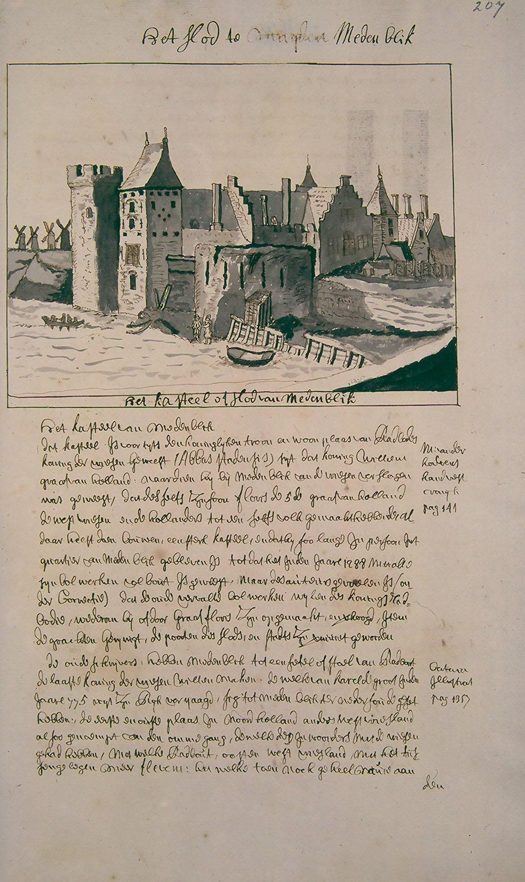
Andries Schoemaker (1710-1735) naar een oudere afbeelding

Slide 41
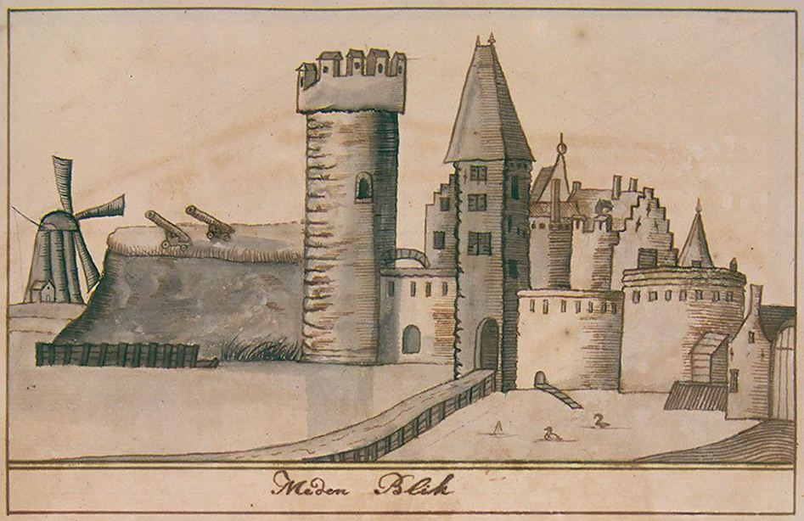
Andries Schoemaker (gedateerd ca. 1710-1735) naar een oudere afbeelding

Slide 42
Abraham de Haen (1728) “Huis te Medenblik van vooren 1640” (vergelijk Schoemaker)
Jeanine Otten. 'De Atlas Schoemaker'. In: Voor Nederland bewaard. De verzameling van het Koninklijk Oudheidkundig Genootschap in het Rijksmuseum.

Slide 43
Abraham Rademaker (1725)
(fantasie vgl Schoemaker)

Slide 44
Jacobus Stellingwerf ca. 1726 “t Casteel van Medenblik 1613”
(fantasie vgl Schoemaker)

Slide 45
Andere manuscripten met interessante aanwijzingen
1.
In een oudere rekening (1386) van de baljuw van Medemblik, Bartolomeus van Raaphorst van werkzaamheden aan het kasteel:
Vergelijkbare objecten: Brug, keuken en bakhuis

Slide 46
2.
Twee een oudere treozier-rekeningen (1419) uit het archief van de Graven van Holland
(nog in onderzoek)
-Rekening van Floris van Borsele, trezorier, van zijn reis naar het huis te Medemblik.
-Rekening van Daniël van Kralingen en Gijsbert van Rietveld (beide kasteleins en dijkgraven) van de kost op het huis van Medemblik
Reparaties aan de bruggen
Schoren van het bouwhuis
Later stadium:
Schoonmaken van stenen van het bouwhuis
Vereffening van de aarde van het bakhuis
Bron: Esther Vink, Concept rapport RGD 2010

Slide 47
3.
Inventarisdocument (1554) van de kastelein van Medemblik Cornelis van Rijswijk:
Vergelijkbare objecten: Zaal, kapelkamer, kastelein’s kamer, monnekentoren, poort, oude poort, hemelrijk, korenzolder boven de zaal, gevangenis(toren) , keuken in de zaal, brouwtoren (bottelarijtoren), bierkelder.
Nieuw benoemde objecten/ruimten: rode kamer, wijnkelder, ‘stove’, brouwerij, twee waaktorentjes, kruithoorn (of kruittoren), kelders onder de zaal en kastelein’s kamer.

